Slide 1


আজকের ক্লাসে তোমাদের সবাই কে
ফুলের শুভেচ্ছা

Slide 2

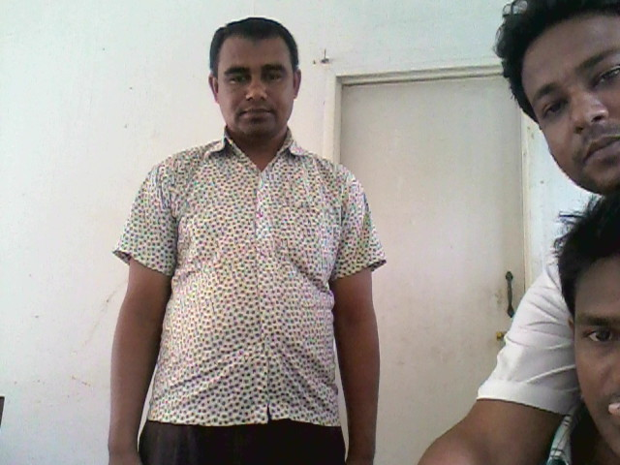
পরিচিতি
মো: শামছুর রহমান
সহকারী শিক্ষক
আহসান উল্লাহ্ মেমোরিয়াল উচ্চ বিদ্যালয় আত্রাই- নওগাঁ ।
বিষয়- কৃষি শিক্ষা
১০ম- শ্রেনী

Slide 3

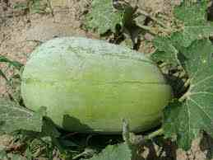
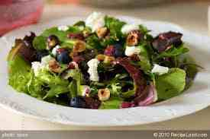
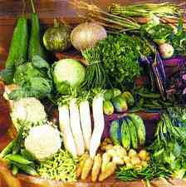
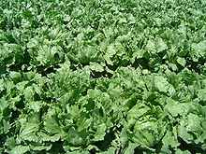
পাঠ ঘোষনা
শাকসবজির গুরুত্ব
ছবি

Slide 4
শিখন ফল
এই পাঠ শেষে শিক্ষার্থীরা জা জানতে পারবেঃ-
১।শাকসবজির গুরুত্ব জানতে পারবে।
২।মৌসুমী শাকসবজির শ্রেনী বিভাগ করতে পারবে।
৩।শাকসবজি গুনগত মান জানতে পারবে।

Slide 5
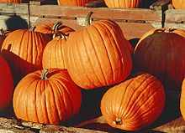
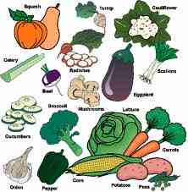
বিস্তারিত আলোচনা
বিভিন্ন প্রকার শাকসবজি

Slide 6
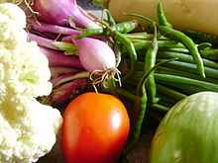
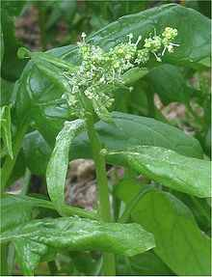
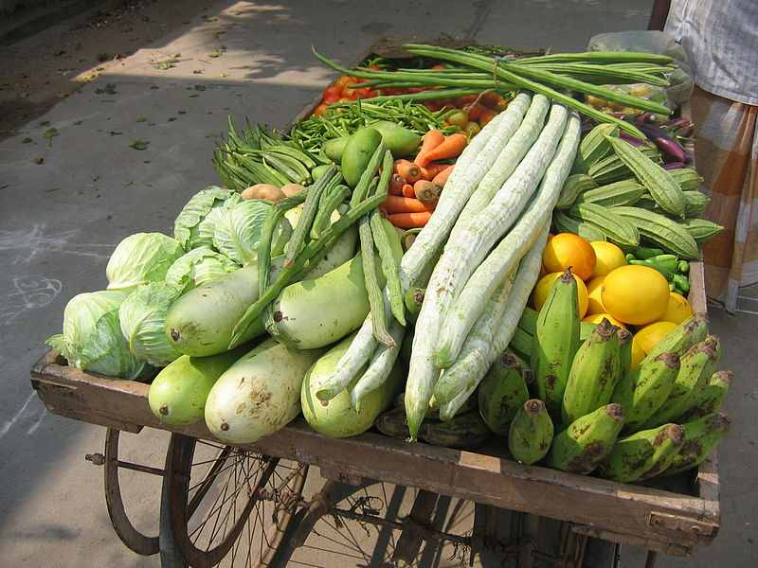
শীত কালীন শাকসবজির
ছবি

Slide 7
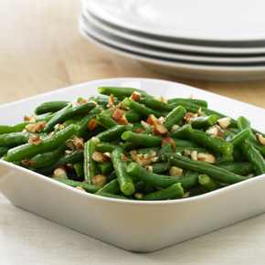
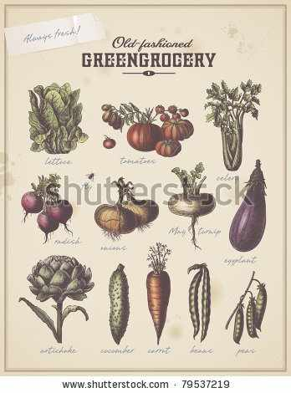
গ্রীষ্মকালীন শাকসবজি
ছবি

Slide 8

বারমাসি শাকসবজি
ছবি

Slide 9

বিভিন্ন ধরনের শাকসবজির গুনগত মানের র্চাট নিন্মরুপ
শাকসবজির নাম | গুনগত মান
পুঁইশাক | ভিটামিন ,এ. ক্যালসিয়াম, ম্যাগনেসিয়াম
মিষ্টি কুমড়া | ভিটামিন,এ,বি
কচুশাক | ভিটামিন,এ, আয়রন
শিম | ভিটামিন,এ ,আমিষ.

Slide 10
দলীয় কাজ- সময়ঃ-১০ মিনিট
শাপলা,গোলাপ,বেলী,কদম ,দলে বিভক্ত হয়ে দলীয় কাজ গুলো করবে।
শাপলা দল- শাকসবজির পাঁচটি গুরত্ব লিখবে।
গোলাপ দল- শাকসবজির শ্রেনী বিভাগ করবে।
বেলী দল- শাকসবজির গুনগত মান গুলো লিখবে।
কদম দল- কোন মৌসুমের শাকসবজি কোনটি তার একটি তালিকা তৈরী করবে।

Slide 11

মূল্যায়ন
১। শাকসবজির মৌসূমকে কয়টি শ্রেনীতে ভাগ করা হয়।
২। শাকসবজির ২টি গুরুত্ব বলো।

Slide 12


বাড়ি কাজ
শীত ,গ্রীষ্ম ও বারমাসি শাকসবজির একটি তালিক তৈরী করে আগামীকাল জমা দিবে।

Slide 13
তোমাদের সবাই কে ধন্যবাদ

